Slide 1

第5章 基本数据操作
Jupyter金融应用从入门到实践

Slide 2
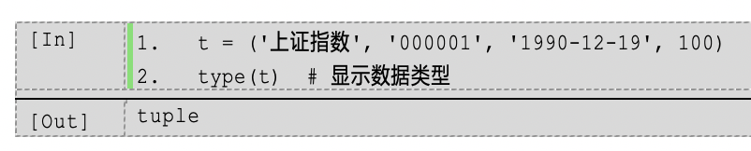
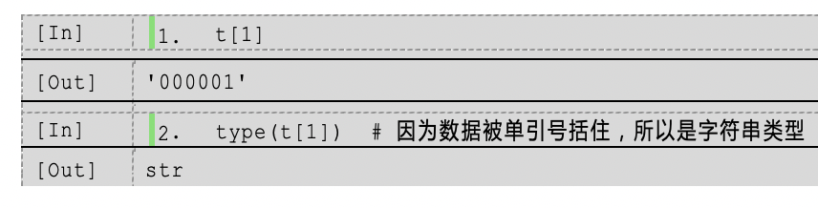
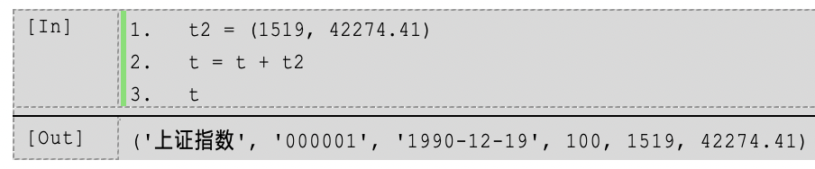
基本数据结构—元组
元组（tuple）是一种使用小括号“()”进行对象定义的高级数据结构。当元组创建之后，其元素不能被修改。元组内部的元素不受类型的限制，整数、小数、字符串等可以同时存在。
1．元组的创建
方法和函数 | 功能
count() | 计算某元素出现的次数
index() | 查找某元素首次出现的位置
len() | 计算数据长度
max() | 找出最大值
min() | 找出最小值
tuple() | 将其他类型的数据转换成元组
2．元组的访问查询
3．元组的修改

Slide 3
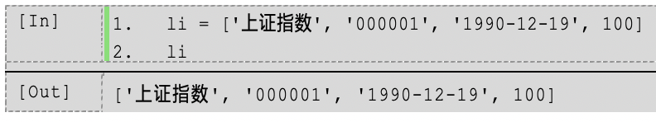
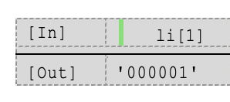
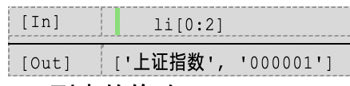
基本数据结构—列表
列表（list）是一种比元组更灵活的数据结构。相比于元组，列表内容允许更改。
1．列表的创建
4．列表的修改
方法和函数 | 功能
append() | 在现有列表后任意添加一个对象
extend() | 将其他列表内的元素添加到当前列表
insert() | 将元素插入指定位置
remove() | 删除第一次出现的元素
pop() | 删除指定元素并获取该元素
del() | 删除整个对象
clear() | 保留列表对象，仅清除内容
2．列表的访问和切片
3．列表的常用函数
方法和函数 | 功能
list() | 将其他数据类型转换为列表类型
reverse() | 将整个列表翻转
sort() | 对列表进行排序

Slide 4
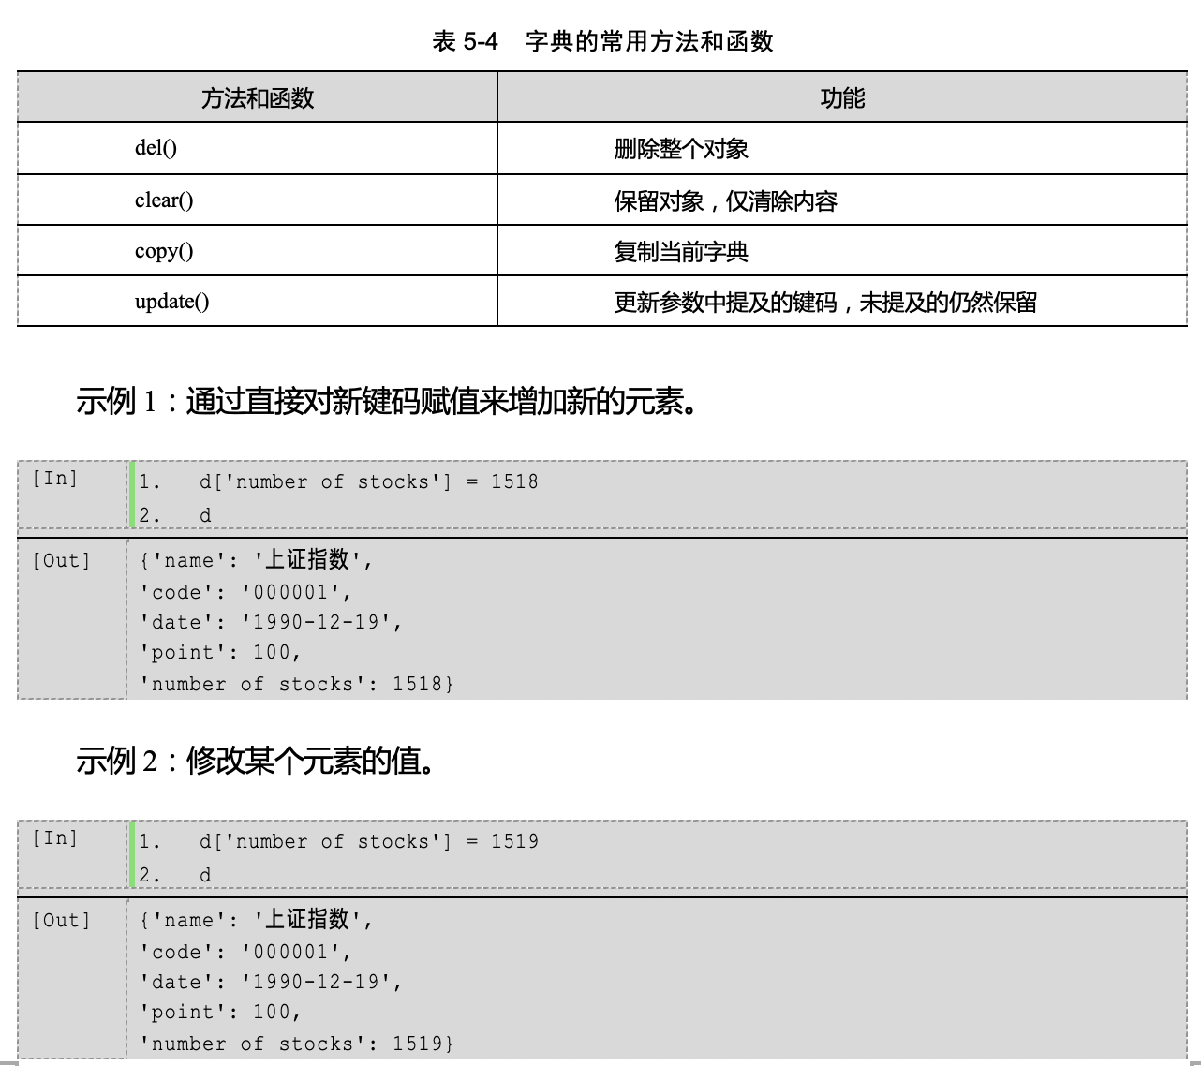
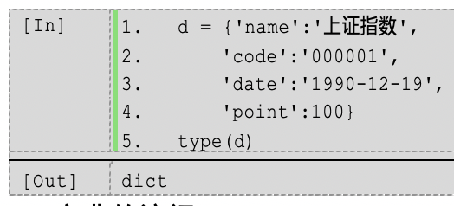
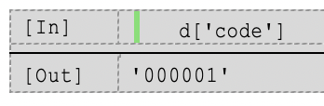
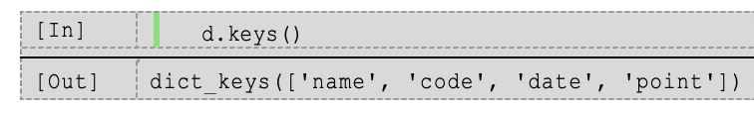
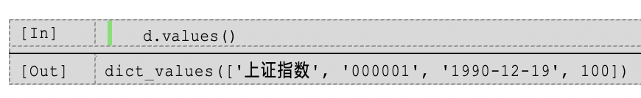
基本数据结构—字典
字典（dictionary）是一种按照键值存取的数据类型，它是一种可以变容量的结构。字典与列表的最主要区别是，列表是有序的，而字典是无序的，字典采用键码寻找元素，字典内的键码不允许重复
1．字典的创建
2．字典的访问

Slide 5
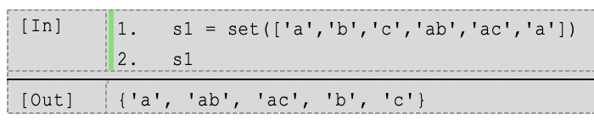
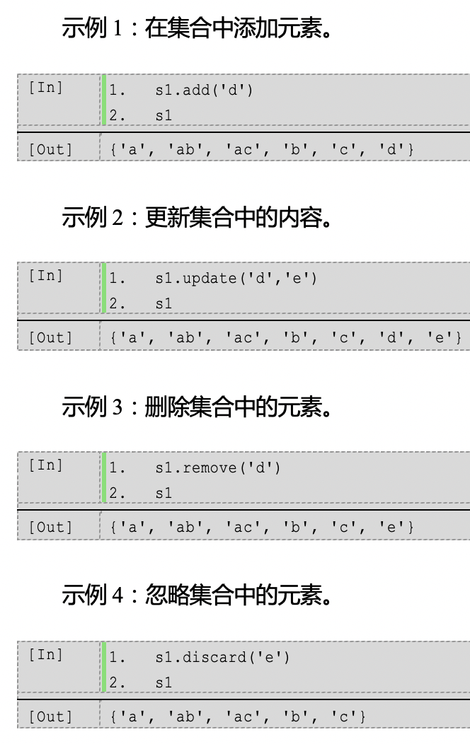
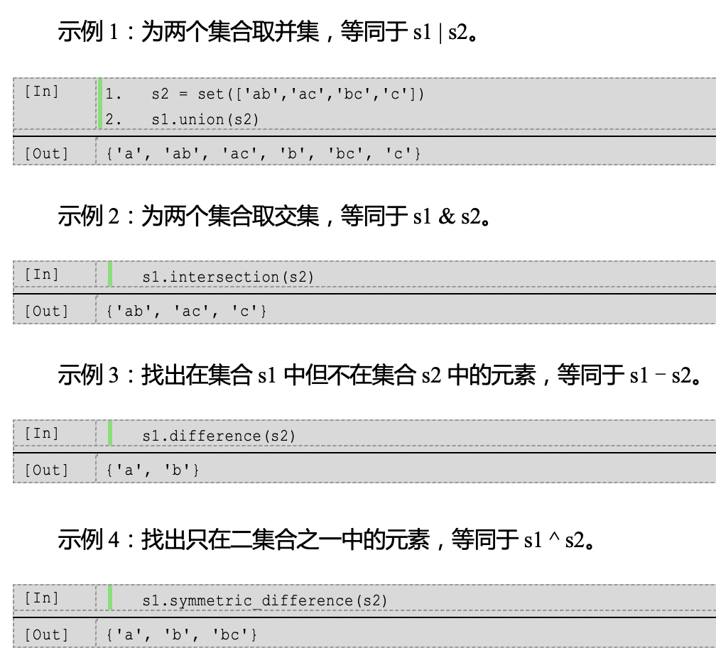
基本数据结构—集合
集合（set）是数学中常用的概念，是集合论的主要研究对象，现代的集合一般被定义为由一个或多个确定的元素所构成的整体。集合是一个无序的不重复元素序列。
1．集合的创建

Slide 6
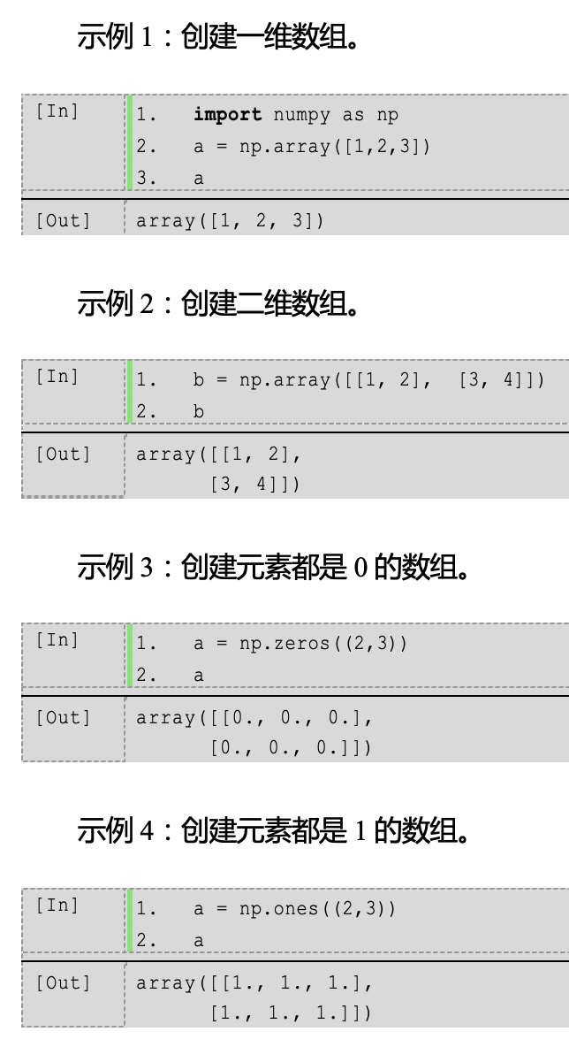
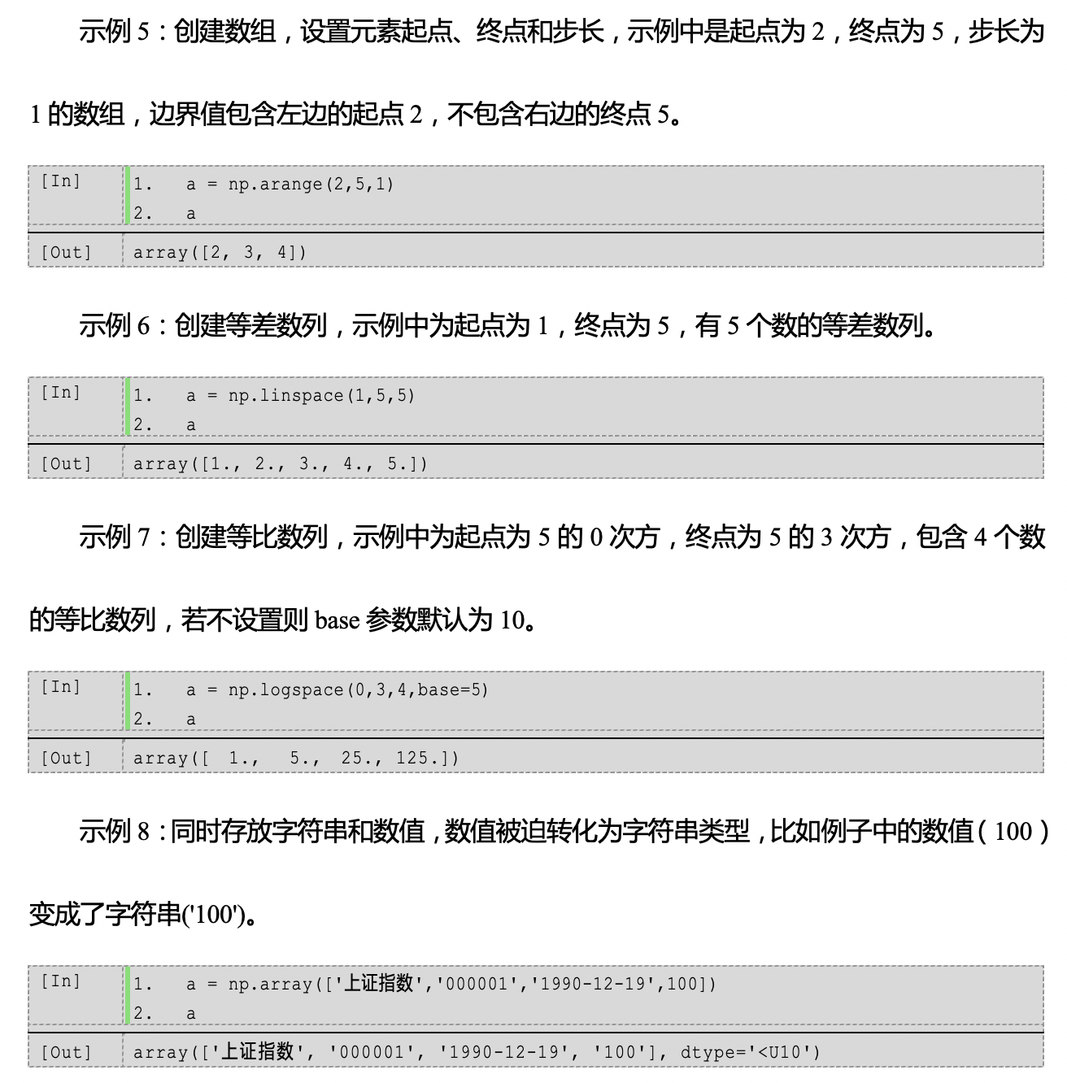
NumPy库
1．ndarray的创建
NumPy（全称为Numerical Python）是Python的一个扩展库。它是一个开源的项目，在2005年由特拉维斯·奥利潘特（Travis Oliphant）在Numeri基础上结合Numarray的特点，进一步开发从而发展成NumPy。NumPy运行速度非常快，支持高维度的数组与矩阵运算，并提供大量的数学函数库。

Slide 7
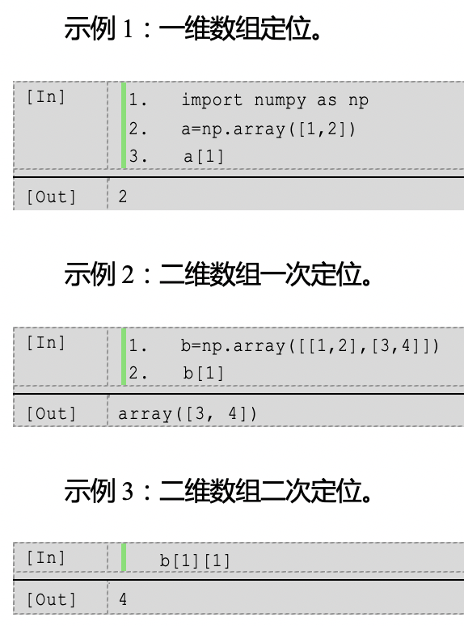
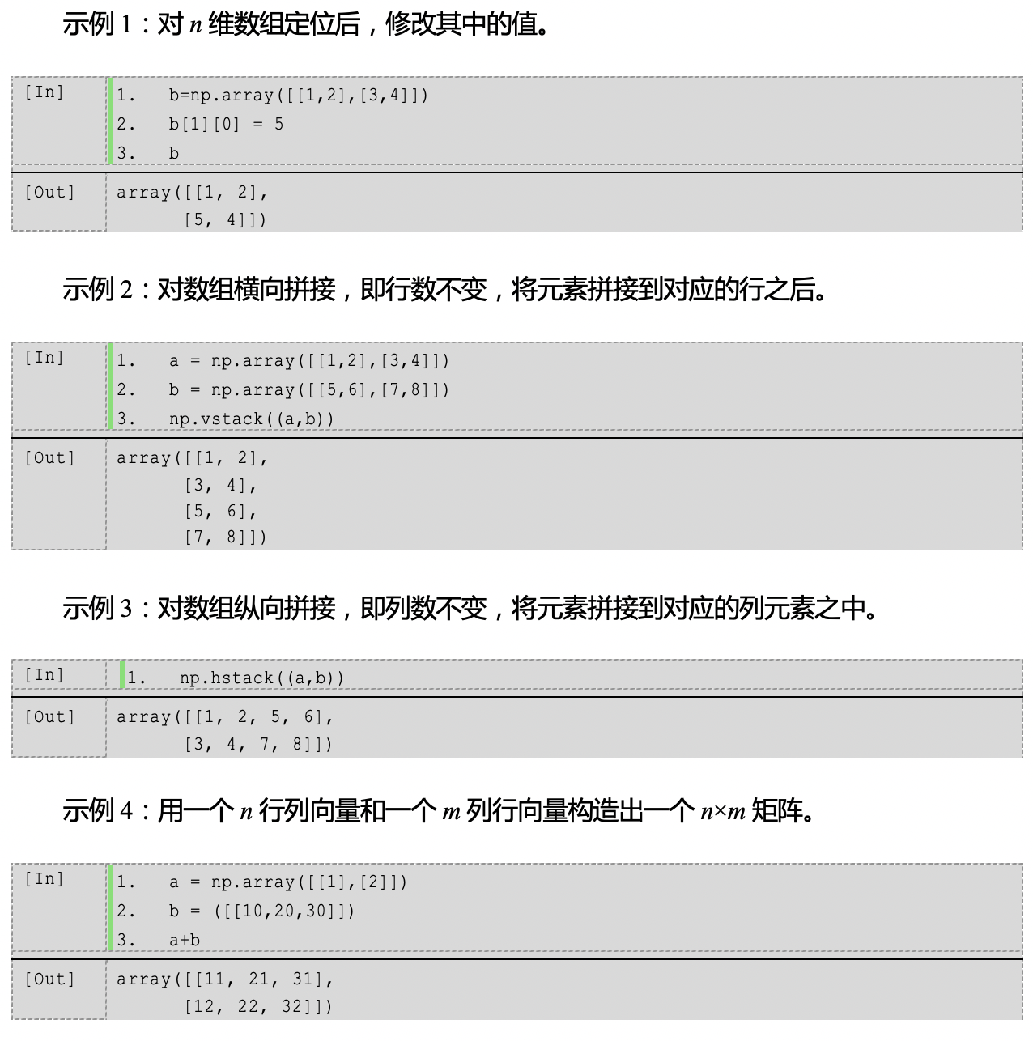
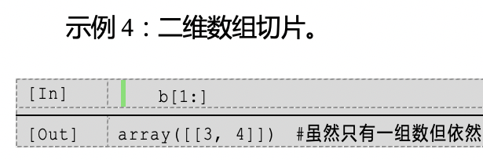
NumPy库
2． ndarray的访问
3． ndarray的修改和删除
在ndarray的使用过程中，可以使用中括号“[]”来定位并选择需要的部分，要注意的是多维数组的结构实际上是数组中包含着数组，而定位操作返回的是下级对象，即二维数组定义返回的是一维数组

Slide 8
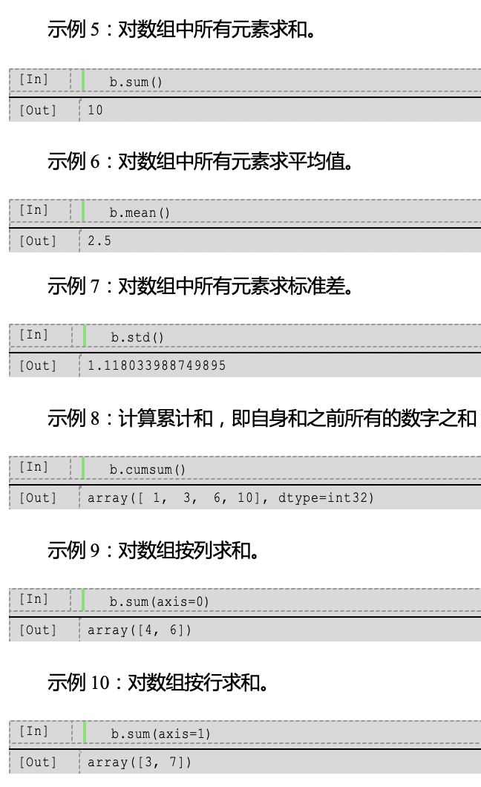
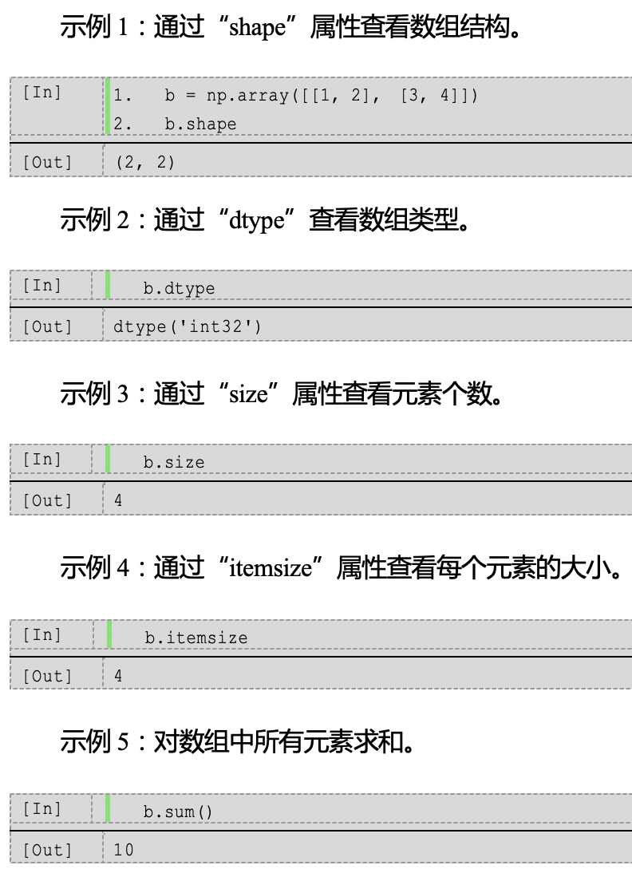
NumPy库
4．ndarray的常用方法

Slide 9
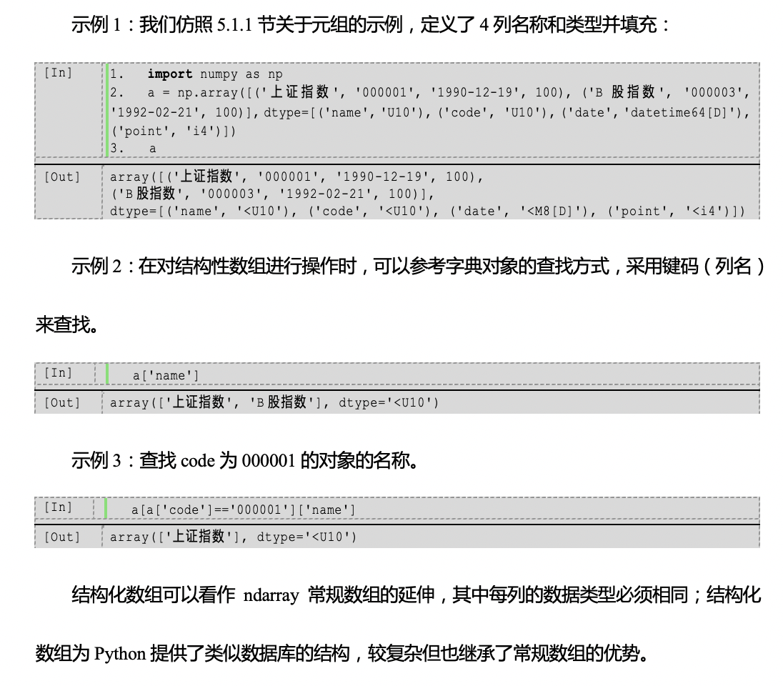
NumPy库
5．结构化数组
定义了4列名称和类型并填充：
• name列，字符串类型，字符长度等于或少于长度10；
• code列，字符串类型，字符长度等于或少于长度10；
• date列，Datetime类型，精确到天（day）；
• point列，32位int型整数。

Slide 10
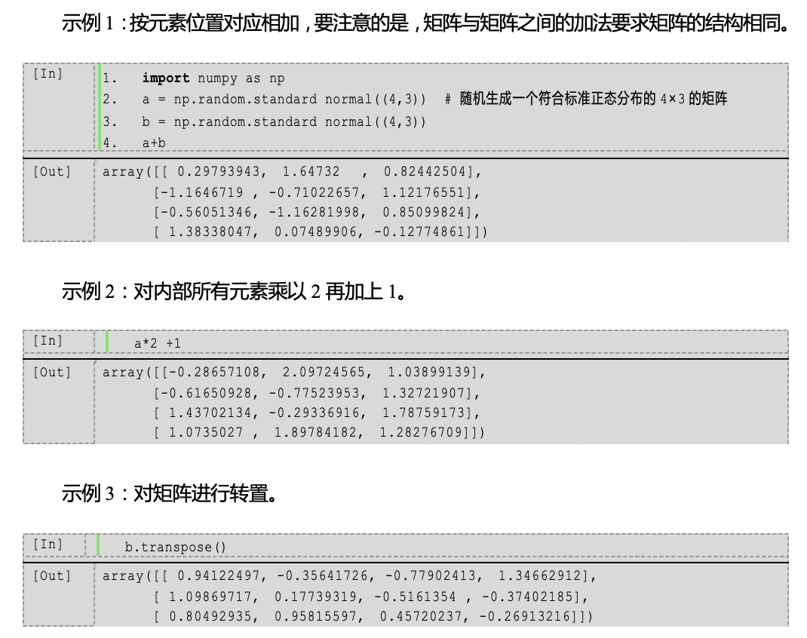
NumPy库
6．矩阵操作
向量化是机器学习的一个必要过程，通过向量化可以一次对一个复杂对象进行操作，而不用再对该对象的每个元素进行操作，这样能够获得更紧凑的代码以换取更快的执行速度。而NumPy提供了方便的向量（矩阵）化操作

Slide 11
Pandas库
Pandas简介
Pandas是基于NumPy的一种工具包，可以把它们认为是增强版的NumPy结构化数组。Pandas纳入了大量的函数库和一些标准的数据模型，为数据分析领域提供了高效而简便的函数和方法。它是Python在数据分析方面成为主流工具的最重要因素之一。Pandas最初由AQR Capital Management于2008年4月作为金融数据分析工具开发出来，并于2009年年底开源，目前由专注于Python数据包开发的PyData开发团队继续开发和维护，属于PyData项目的一部分。

Slide 12
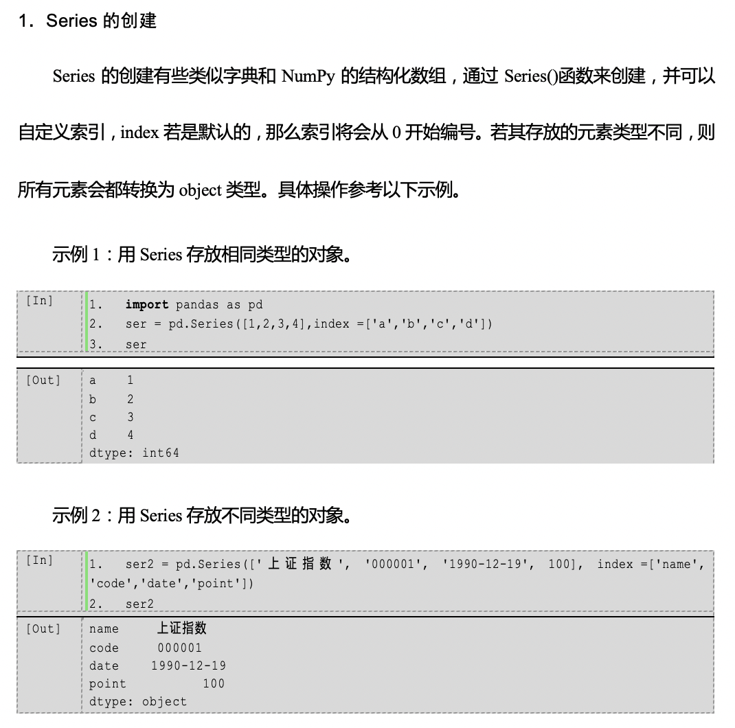
Pandas库
Series数据结构
Series是具有标签的一维数据，与NumPy中的一维array类似，但它的行列不再只是简单的整数索引，还可以使用显示索引，自行定义标签。它与基本的数据结构List也很相似，区别主要在于List中的元素可以是不同的数据类型，而array和Series中则只允许存储相同类型的数据

Slide 13
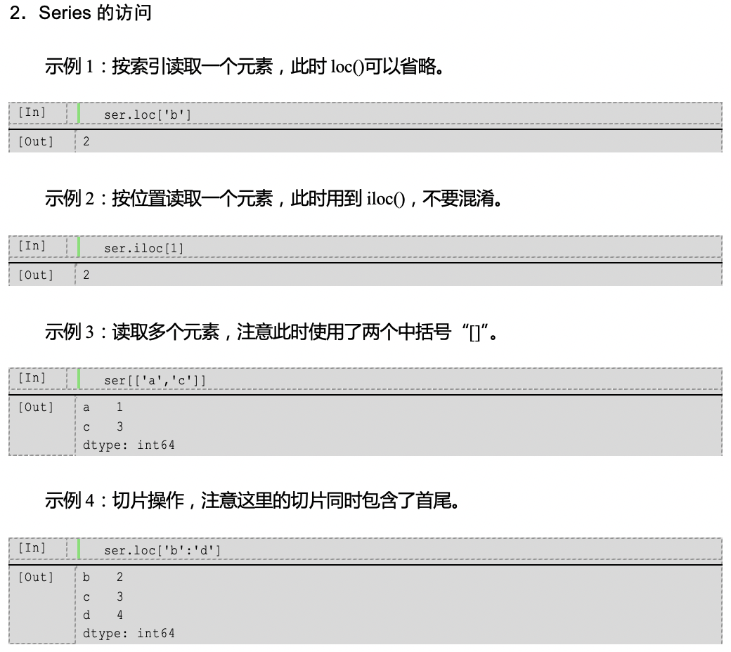
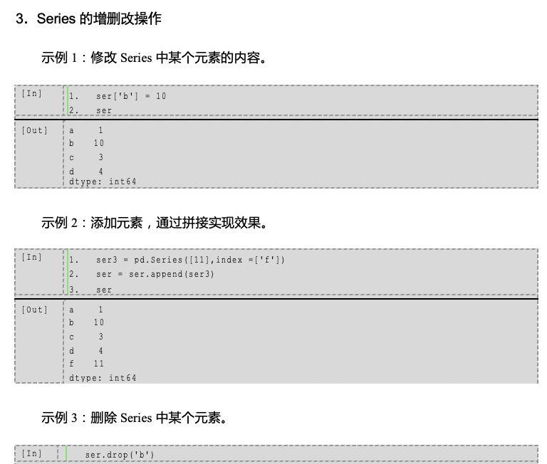
Pandas库
Series数据结构

Slide 14
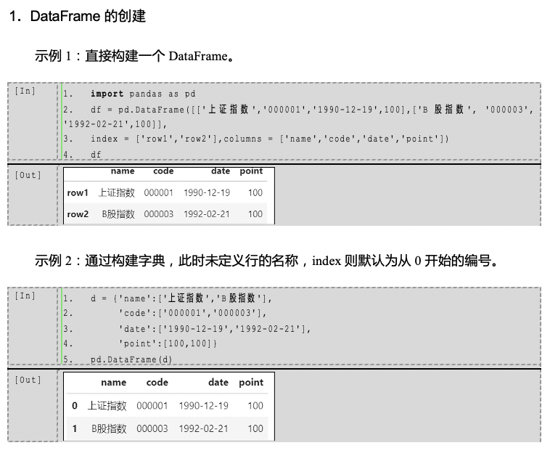
Pandas库
DataFrame数据结构
DataFrame是具有标签的二维数据，可以看作Series的组合，每一列都可以看作一个Series。在Series的基础上，DataFrame的每列数据类型可以不同，既有行索引也有列索引，可以方便地对表类型的数据（例如csv、txt）进行读写操作。

Slide 15
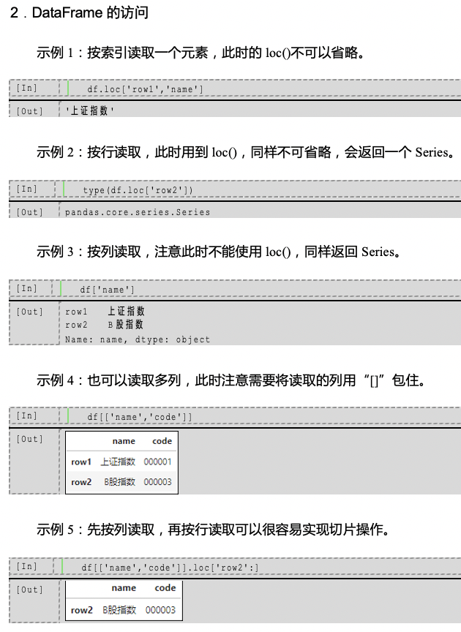
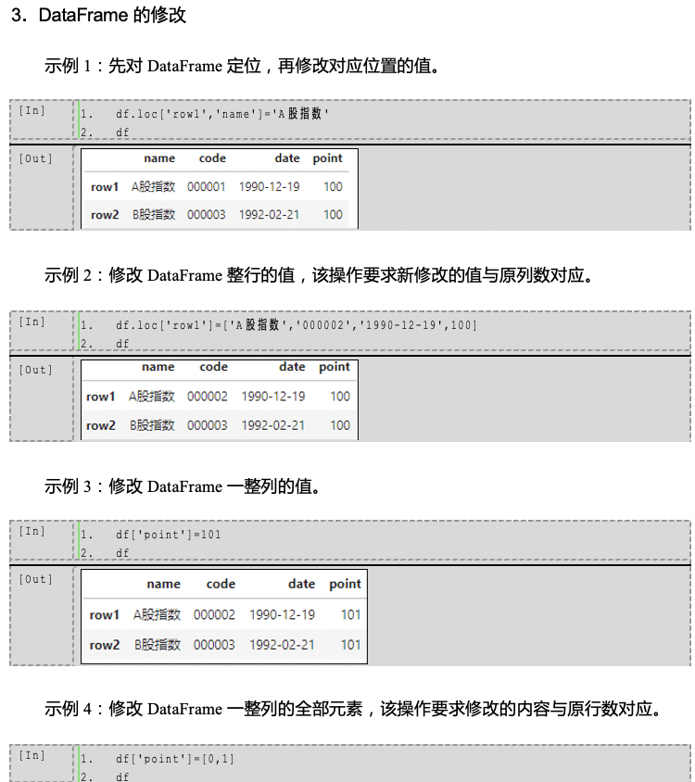
Pandas库
DataFrame数据结构

Slide 16
谢谢！

